Slide 1
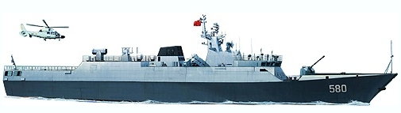
旧三井物産と南満州鉄道株式会社

Slide 2
満鉄調査部・東亜調査局と大川周明
大正８年、東亜調査局編輯課長に抜擢され、同９年拓殖大学長・後藤新平と相識り、同大学で植民史を担当。盟友・北一輝と共に「猶存社」「行地社」「神武会」を創立する。行地社は大正13年４月創立され「維新日本の建設」「有色人種の解放」の綱領を掲げ、維新日本を建設するにあった。また、猶存社時代、革命指針として「ドイツの左、ロシアの右」を説き、後年共産社会主義に対しては、社会主義はもとこれ資本主義と同根であり共に能率主義たるにすぎないと喝破した。
昭和20年８月15日、英・米・ソ三国共同宣言受諾。大川は、わが40年の興亜の努力も水泡に帰すと日記に記した。チャンドラ・ボースとラス・ビバリー・ボースのインド国民軍は大川の最も期待したところであった。「アジアの解放」を叫んだチャンドラ・ボースは彗星の落ちるごとく台北で墜落死した。首都ニューデリーの中央広場にはインド独立の英雄としてチャンドラ・ボースは堂々と銅像となってアジアを見つめ続けている。
旧三井物産と南満州鉄道株式会社

Slide 3
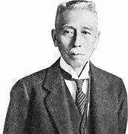
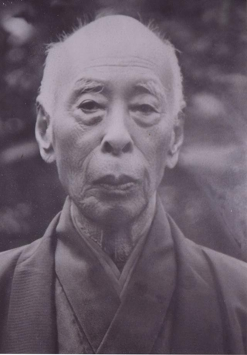
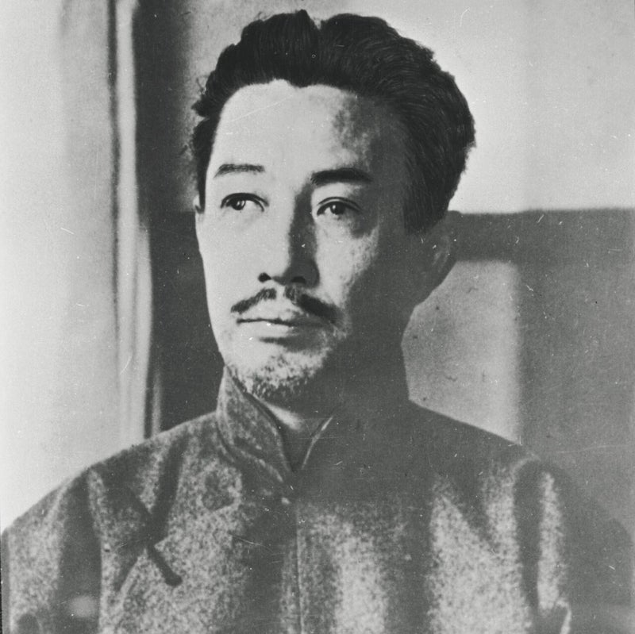
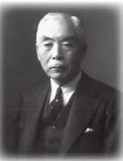
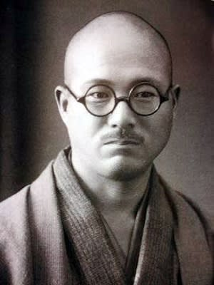
血盟団事件
三菱
三井
三井合名会社
理事長
田中光顕
安達謙蔵
支那関係費
年間2万円
北一輝
菱沼五郎
西園寺公望
幣原喜重郎
若槻禮次郎
徳川家達
牧野伸顕
井上準之助
伊東巳代治
犬養毅
団琢磨
田中光顕
田中伯爵の秘書
高井徳二郎
三井合名会社
筆頭常務理事
黒沢大二
池田成彬
井上日召
旧三井物産と南満州鉄道株式会社

Slide 4
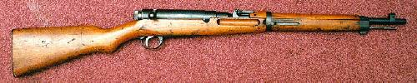
昭和通商
中国
軍閥
38歩兵銃と実弾の輸出
大倉商事
三井物産
高田商会
泰平組合
第一次世界大戦
イギリス
フランス
ロシア
明治42 (1909)年から昭和6 (1937)年までの間に、三八式歩兵銃312,758挺、実弾214,320,000発を中国に輸出。
三十式歩兵銃は29,657挺、実包は7,100,000発。
昭和通商
昭和１４年４月２０日
泰平組合は、明治４１年６月に大倉商事、三井物産、高田商会の３社が共同出資して設立。事業は、日露戦争後の旧式銃・火砲など軍の兵器の払い下げを受けて、アジア各国への輸出。
旧三井物産と南満州鉄道株式会社

